Slide 1
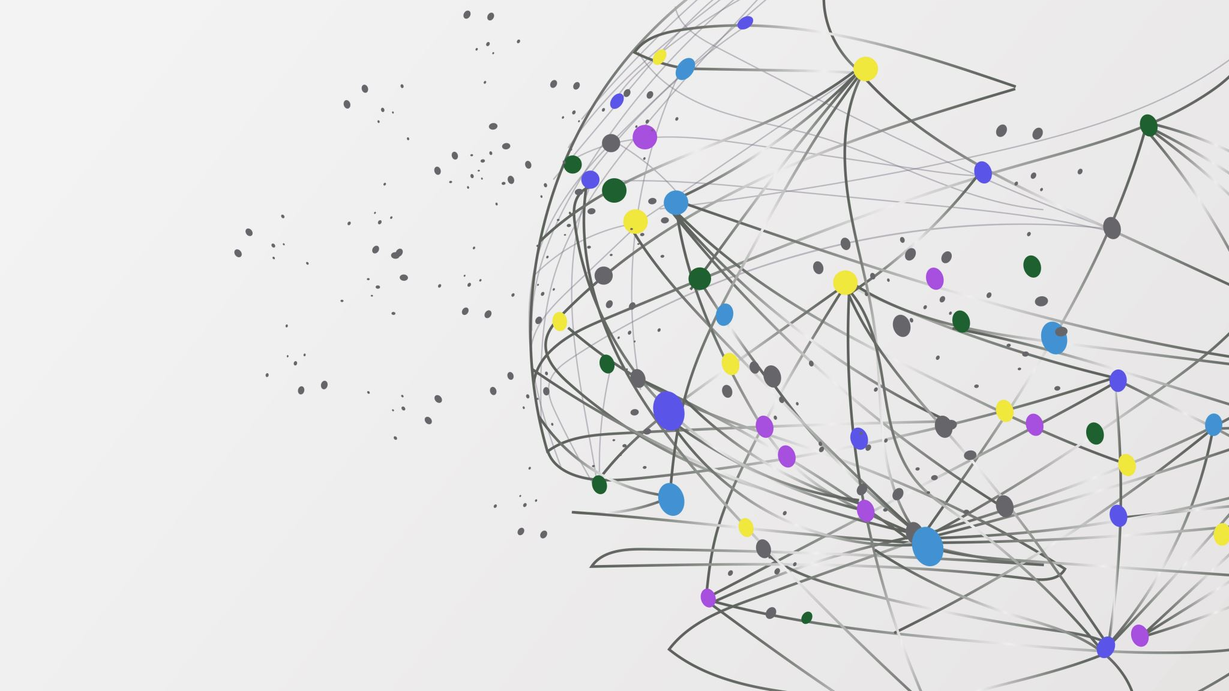
ЗВІТ Про роботу студентського наукового гуртка «Комп’ютерно-інтегровані технології»
Керівник: доц. к.т.н. Лендєл Т.І.

Slide 2
Мета
Метою діяльності гуртка є надання студенам компетенцій, пов’язаних із розробленням комп’ютерно-інтегрованих технологій на основі використання комплексу технічних засобіів Arduino та програмого середовища LabVIEW.

Slide 3
Наукова спрямованість гуртка науково-дослідна. У 2020-2021 навчальному році згідно з планом роботи було проведено 8 засідань студентського наукового гуртка за тематикою:

Slide 4
№ | Заходи | Дата проведення | Місце проведення | Відповідальний
1 | Програмні засоби для розробки інтелектуальних систем управління | 20 вересня | К.11 332 а | Лендєл Т.І.
2 | Передача даних в Serial (COM) порт | 20 жовтня | К.11 332 а | Лендєл Т.І.
3 | Використання апаратної опчислювальної платформи Arduino | 21 листопада | К.11 332 а | Лендєл Т.І.
4 | Читання та збереження даних з датчика температури | 20 грудня | К.11 332 а | Лендєл Т.І.
5 | Реалізація програми керування виконавчим механізмом з використанням апаратної обчислювальної платформи Arduino | 21 лютого | К.11 332 а | Лендєл Т.І.
6 | СКАДА-системи | 20 березня | К.11 332 а | Лендєл Т.І.
7 | Реалізація комп’ютерноінтегрованої системи машинного зору | 11 квітня | К.11 332 а | Лендєл Т.І.
8 | Технологія ІоТ | 21 травня | К.11 332 а | Лендєл Т.І.

Slide 5
В роботі гуртка приймало участь 14 студентів ННІ енергетики, автоматики і енергозбереження.
Учасниками гуртка підготовлено 2 доповіді на студентську науково-практичну конференцію ННІ енергетики, автоматики та енергозбереження:
Корець Р. М., Лендєл Т. І. Розробка комп’ютерно-інтегрованої системи керування температурою в шахтній зерносушарці на базі комплексу технічних засобів “АRDUINO”, Матеріали конференції «СУЧАСНІ ТЕНДЕНЦІЇ РОЗВИТКУ ЕЛЕКТРОЕНЕРГЕТИКИ», К. 20 – 21 квітня 2021, с. 66-68.
Голота А. Ю., Лендєл Т. І. Розробка комп’ютерно-інтегрованої системи моніторингу параметрів мікроклімату в теплиці. Матеріали конференції «СУЧАСНІ ТЕНДЕНЦІЇ РОЗВИТКУ ЕЛЕКТРОЕНЕРГЕТИКИ», К. 20 – 21 квітня 2021, с. 45-47

Slide 6
